Slide 1
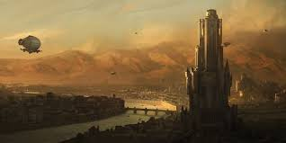
A Holdszem Torony Átka
Készítette: Tóth Balázs Zsolt

Slide 2



Ötletmerítés
A chatgpt segítségével és egy játékból adta az ötletet.
A képeket pedig google és dreamstudióbol szereztem.

Slide 3
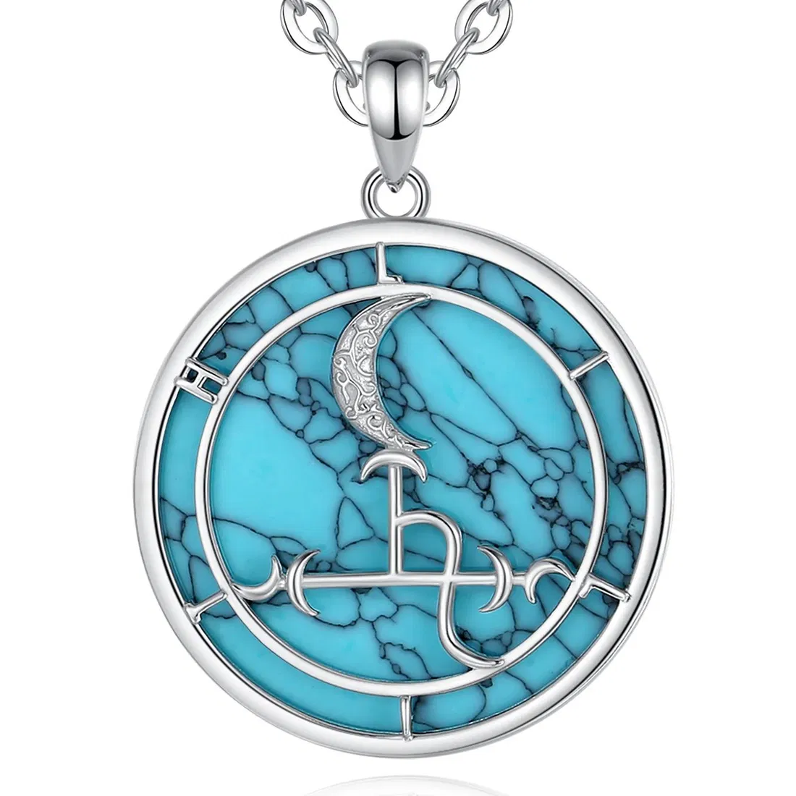
Története
Egy elzárt faluba megérkezik egy titokzatos férfi és mesél egy misztikus, elhagyatott toronyról. Ebben a toronyban egy ősi ereklye(holdszem amulett).A férfi kalandra hívja a hősöket.
Kalandos útjuk kezdetét veszi sok veszéllyel és kihívásokkal néznek szembe.

Slide 4

Köszönöm a figyelmet

